Slide 1
Module 0

Slide 2


Azure Active Directory
参加者は Power Apps Developer Plan にサインアップ
Developer Environment
参加者をユーザー登録
Canvas App
Custom Connector
フロント開発
代表者
バックエンド開発
Developer Environment
Canvas App
Custom Connector
Developer Environment
Canvas App
Custom Connector
API 利用
Azure Subscription をサインアップ
参加者を共同作成者に割り当て
共有の API Management を作成
API Management
App or Data
App or Data
App or Data
リソースグループ単位で分離
Azure Subscription

Slide 3
Module 1
Step1

Slide 4




市民開発者
講師
定義 ファイル
画面を作る
定義ファイルからコネクタを生成
準備
関数
API Call
API

Slide 5
Module 1
Step2

Slide 6
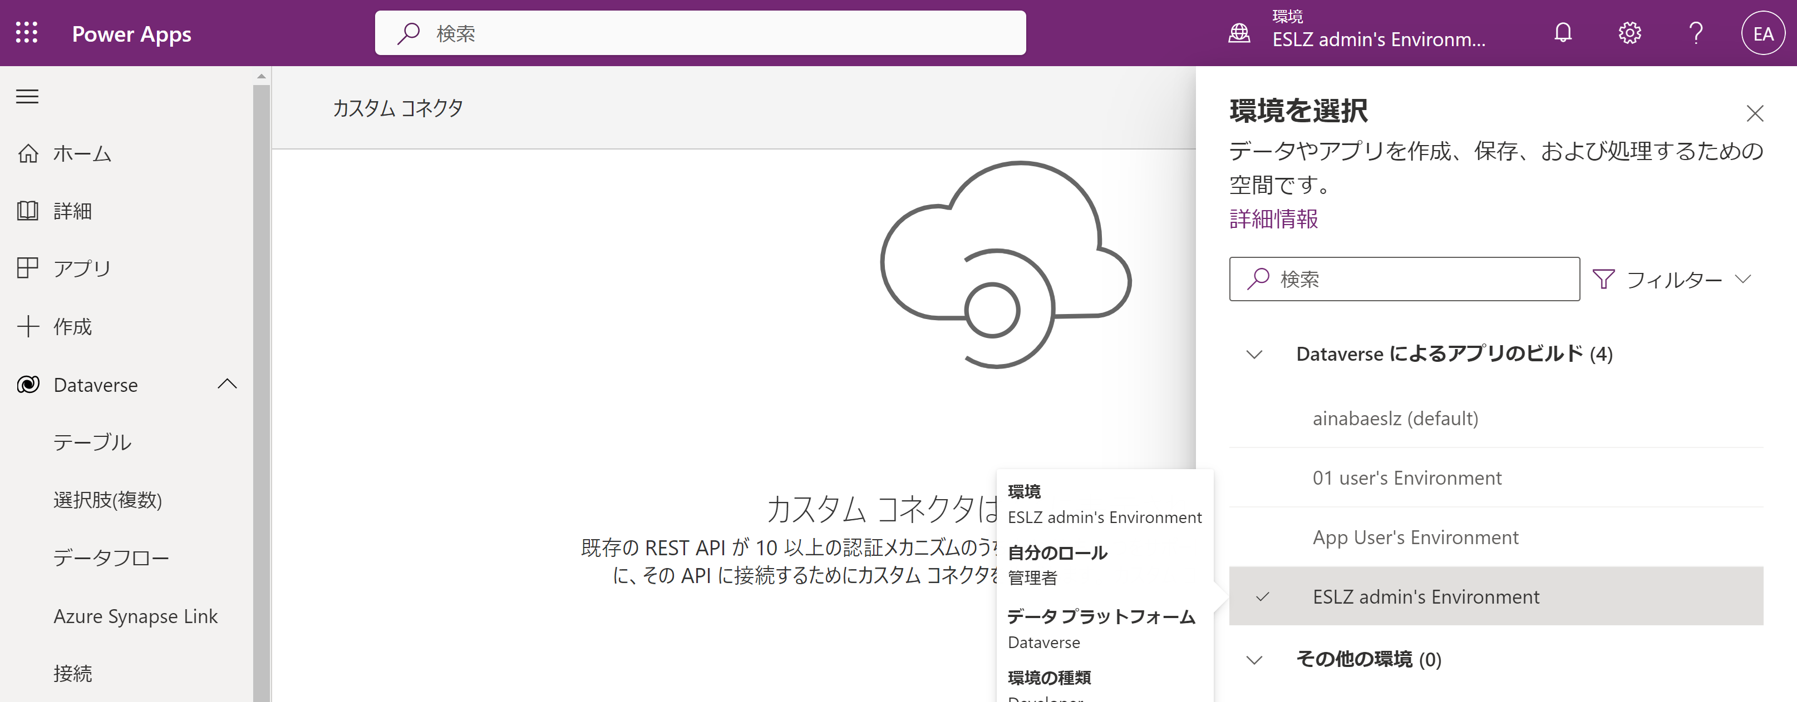

Slide 7
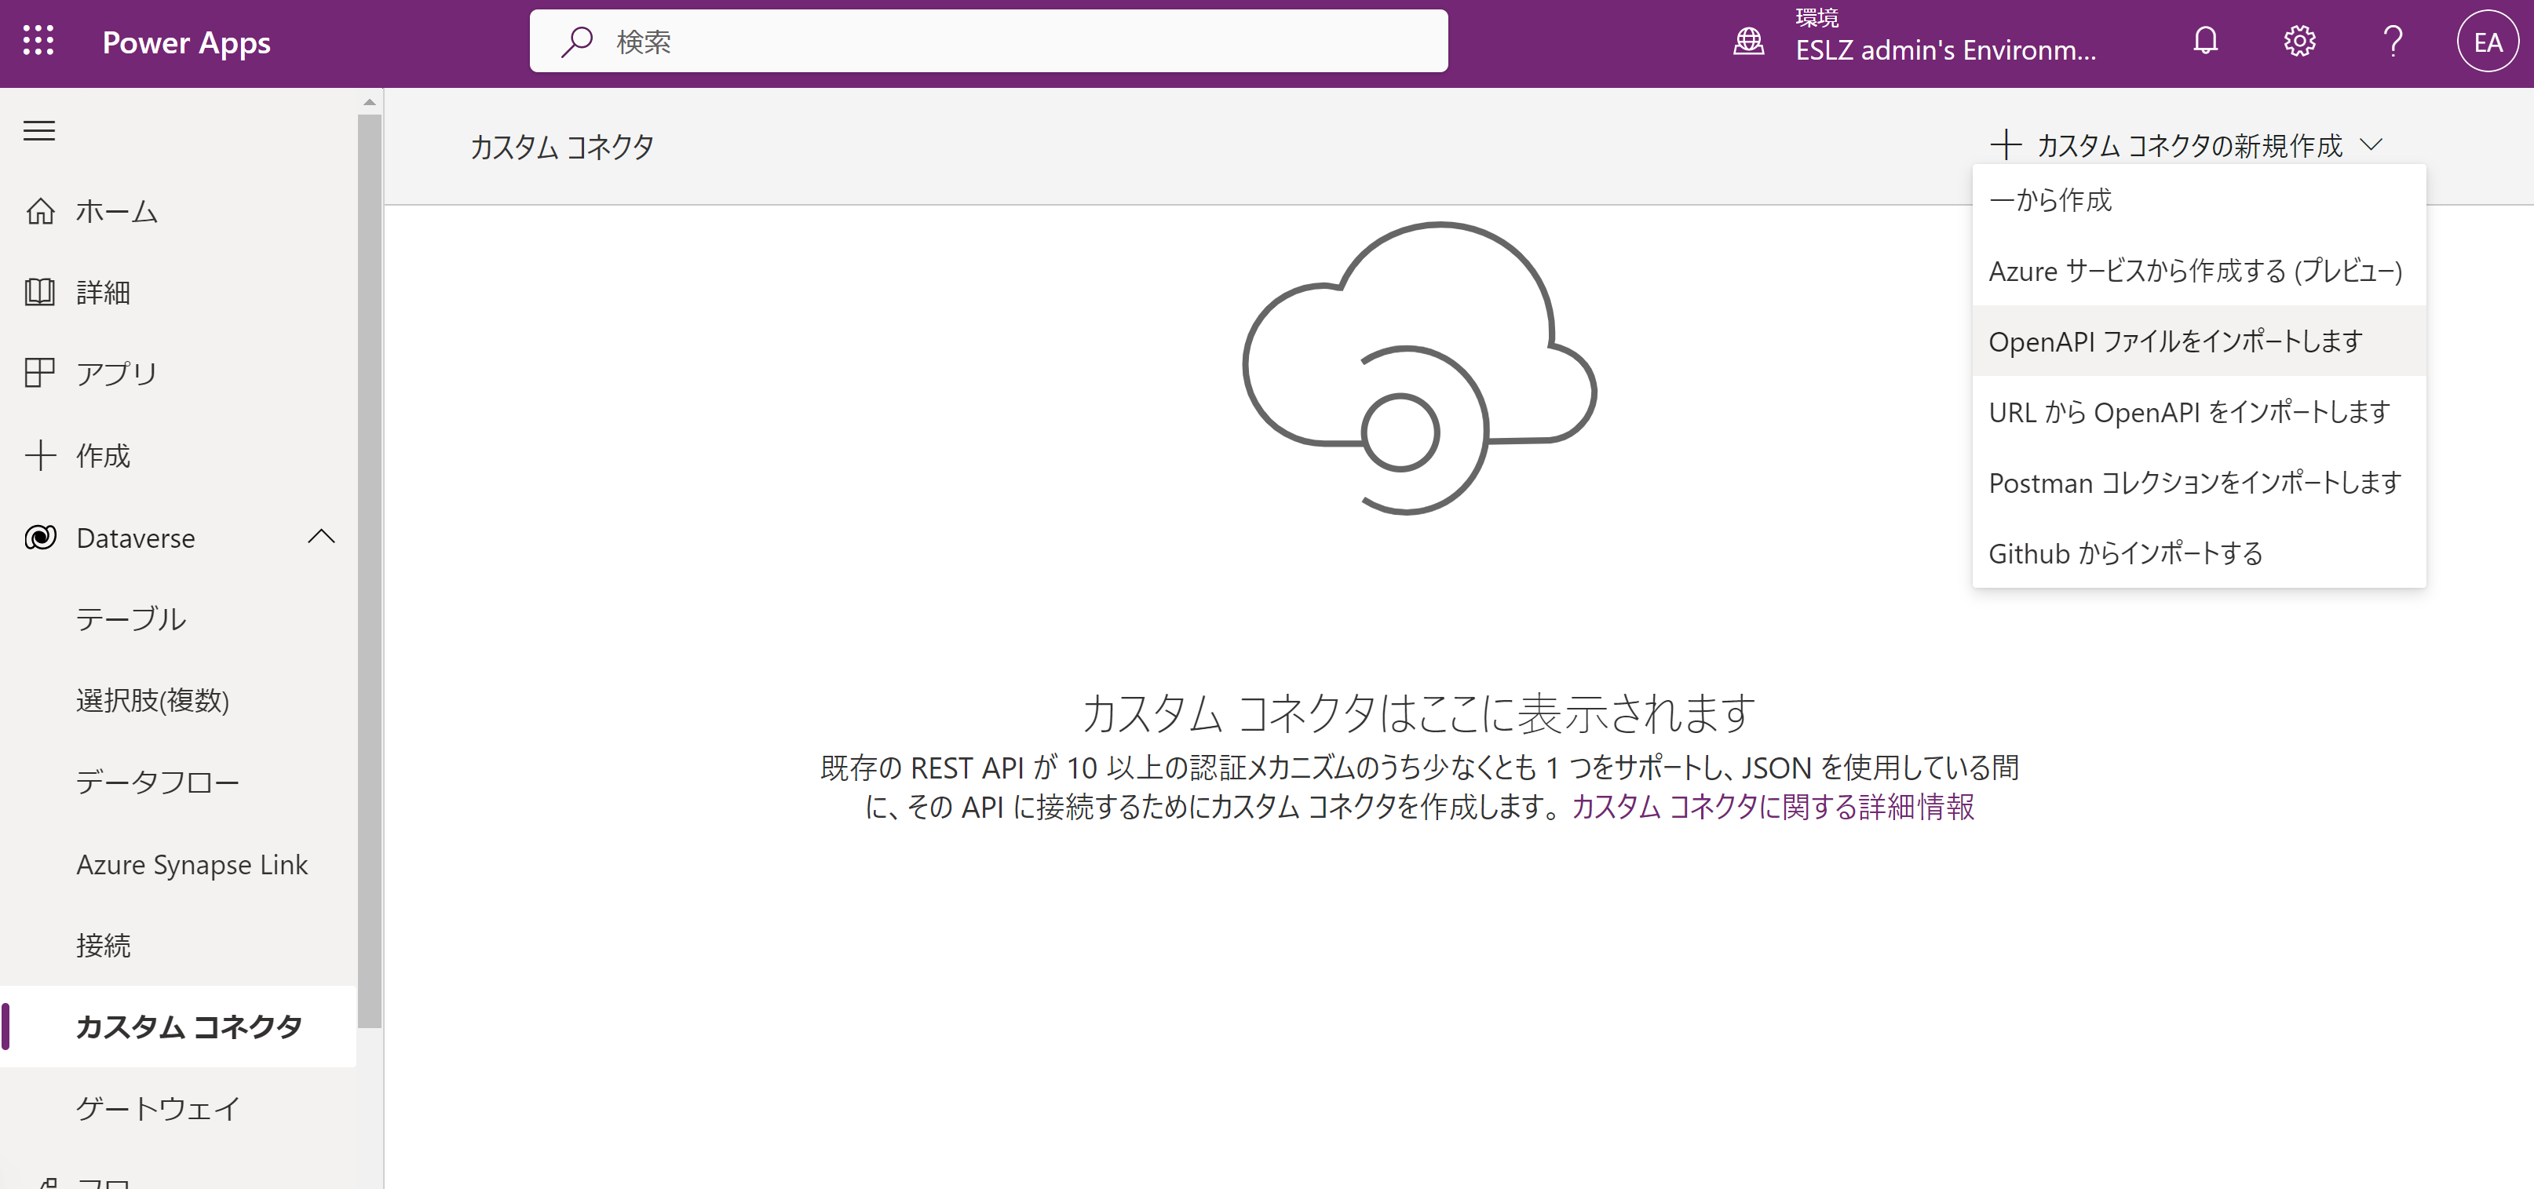
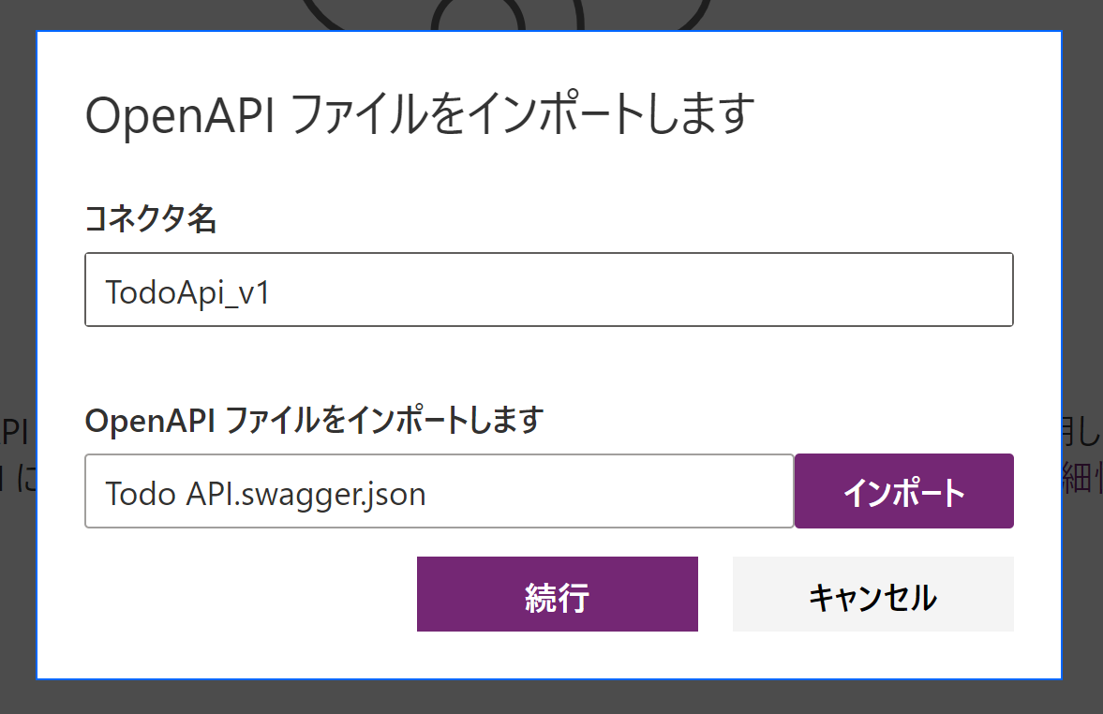

Slide 8
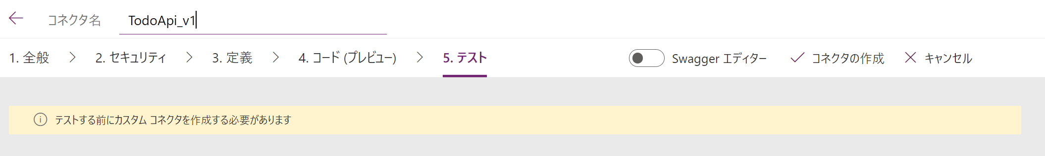

Slide 9
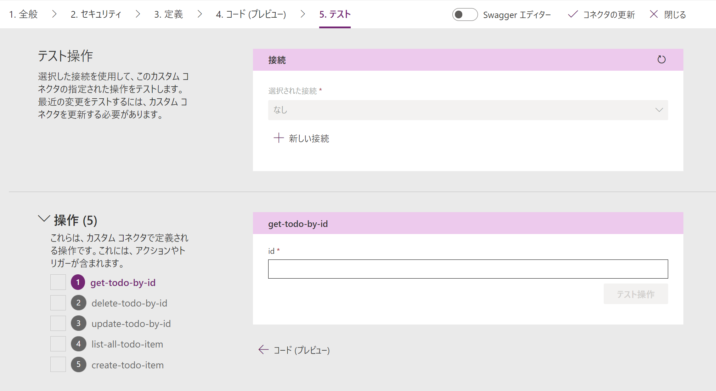
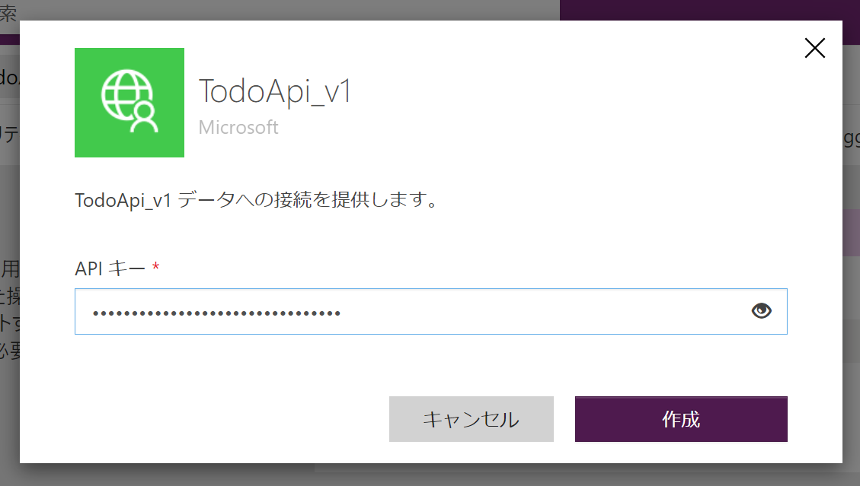

Slide 10
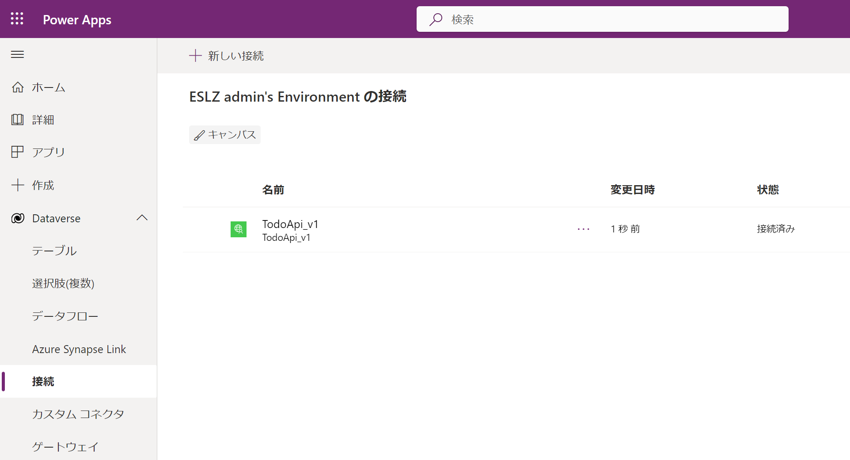
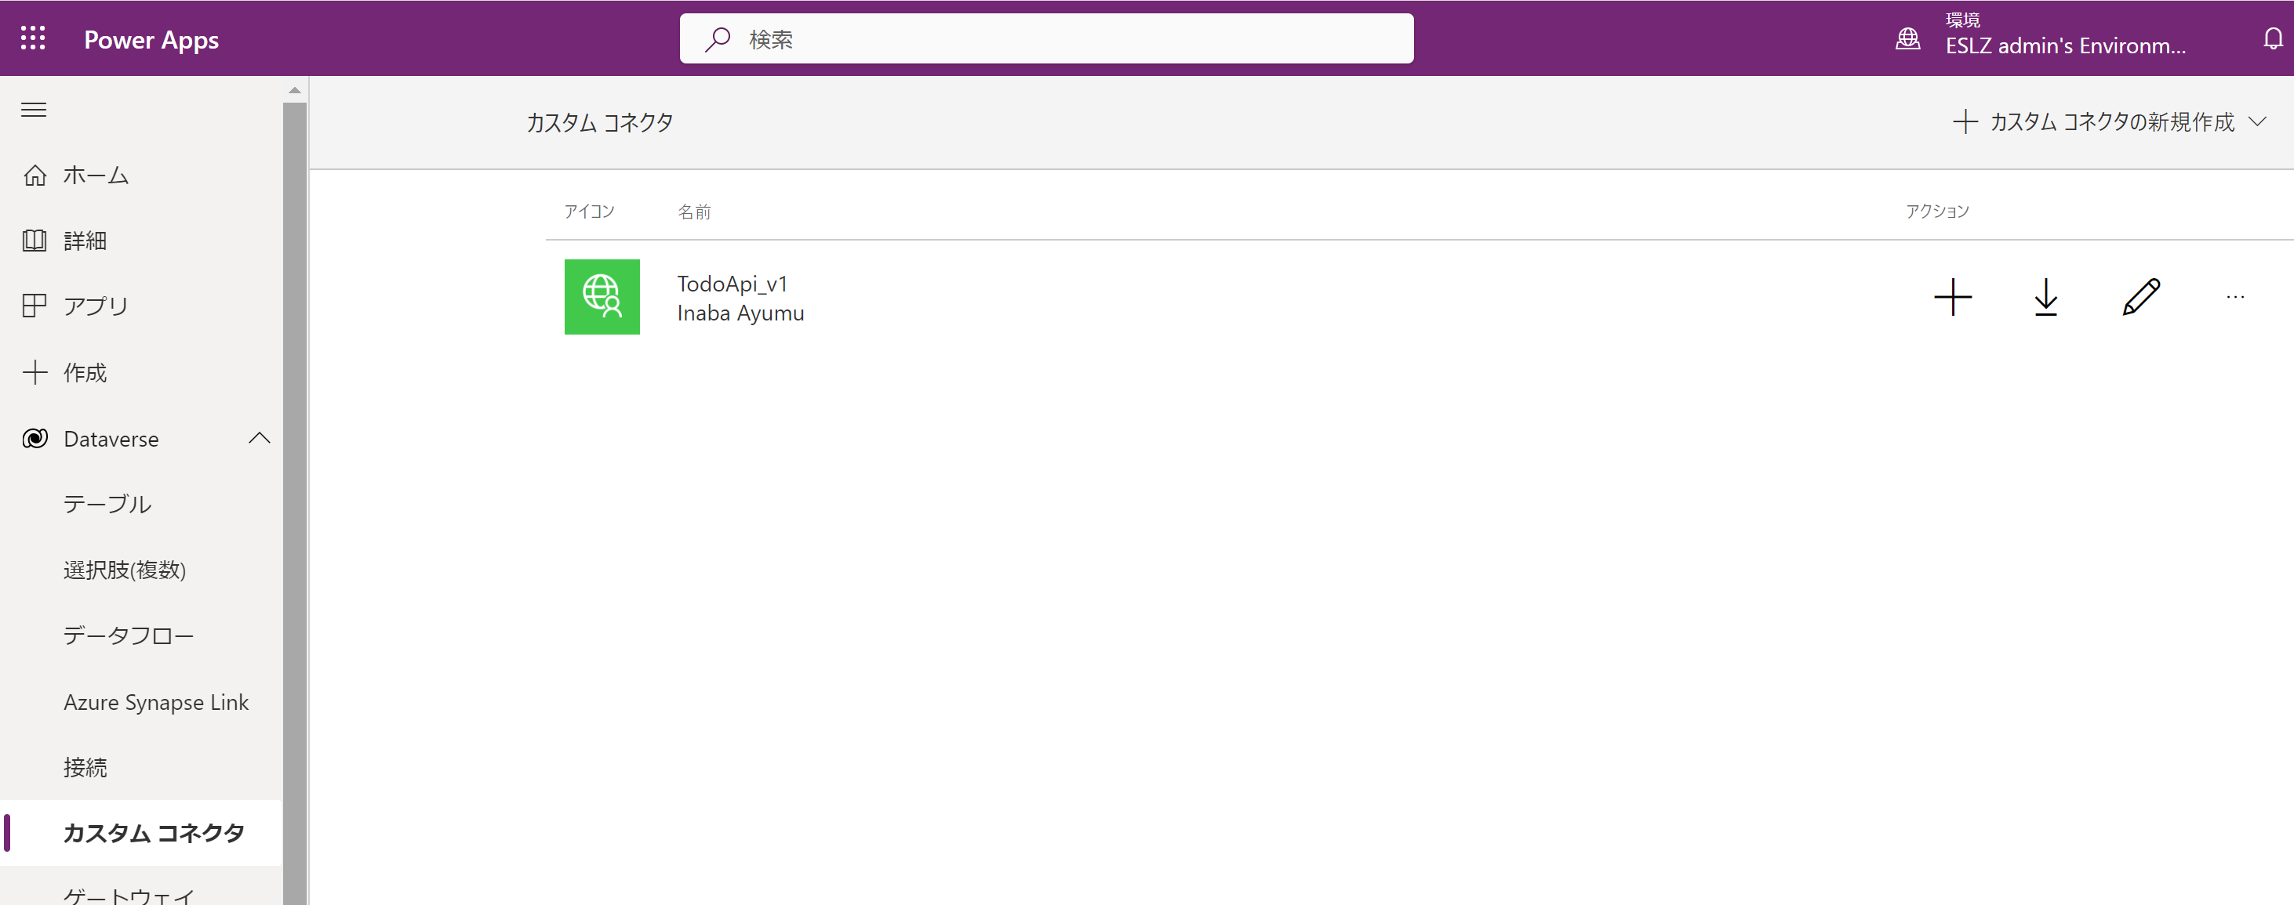

Slide 11
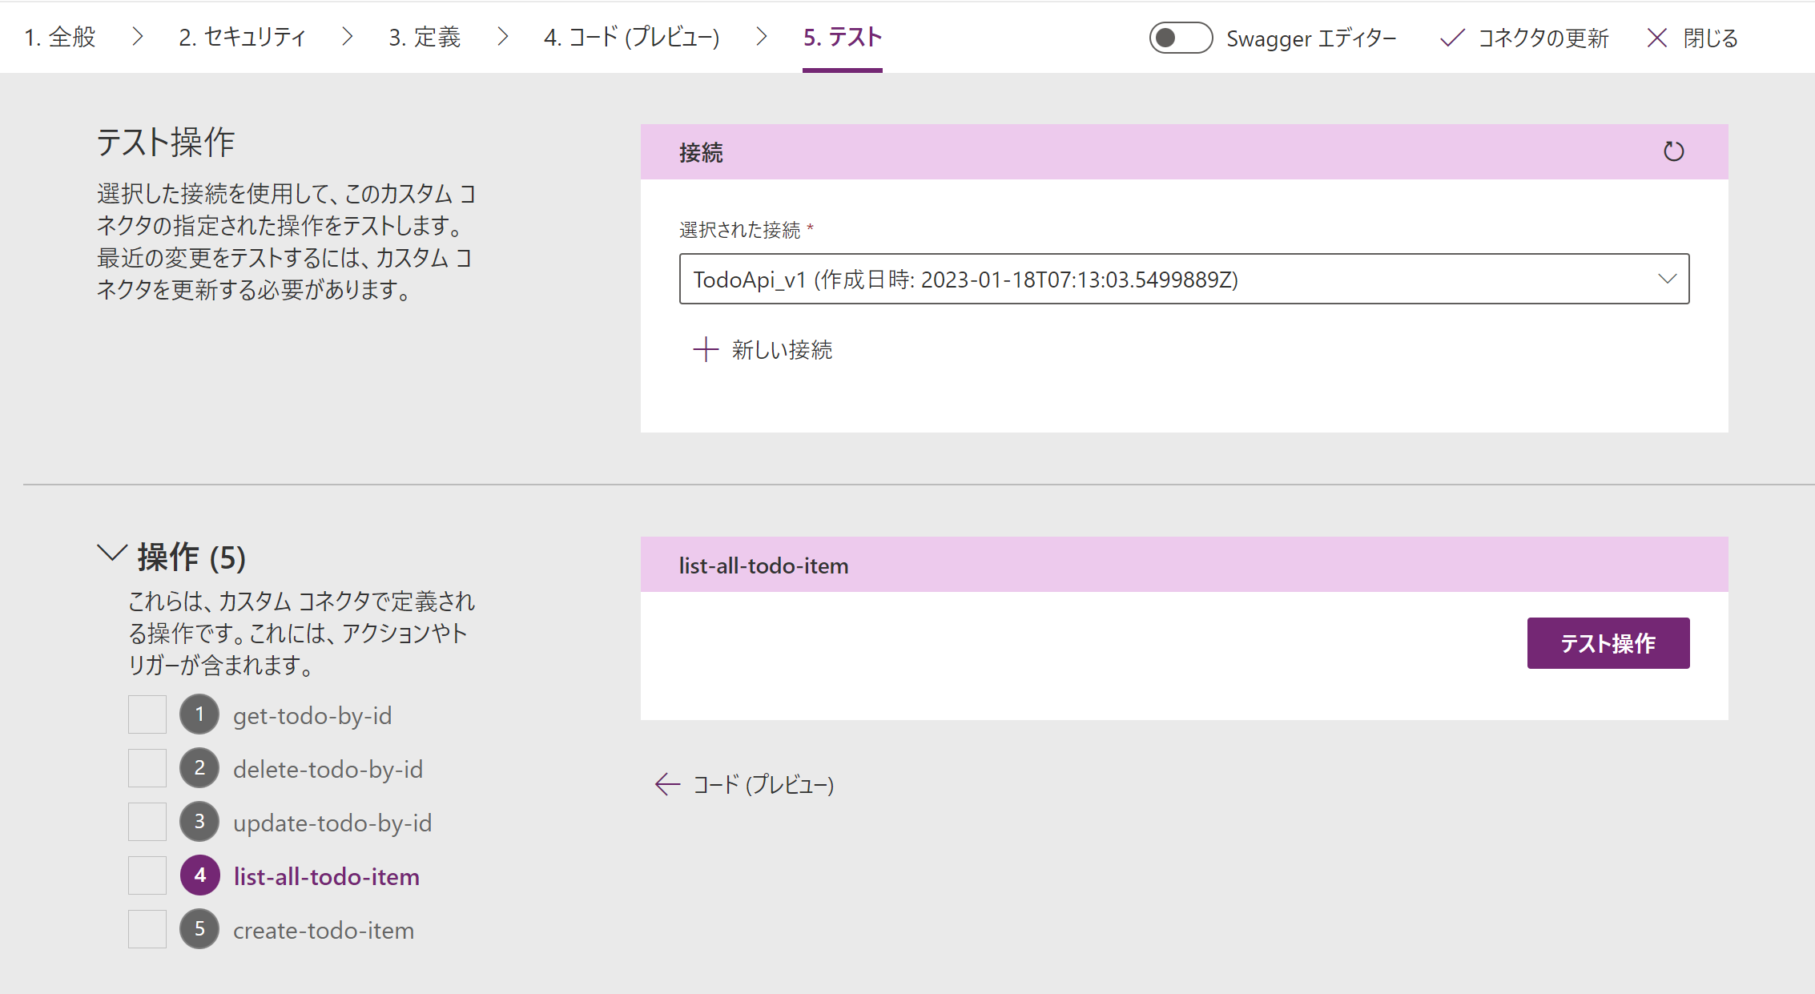

Slide 12
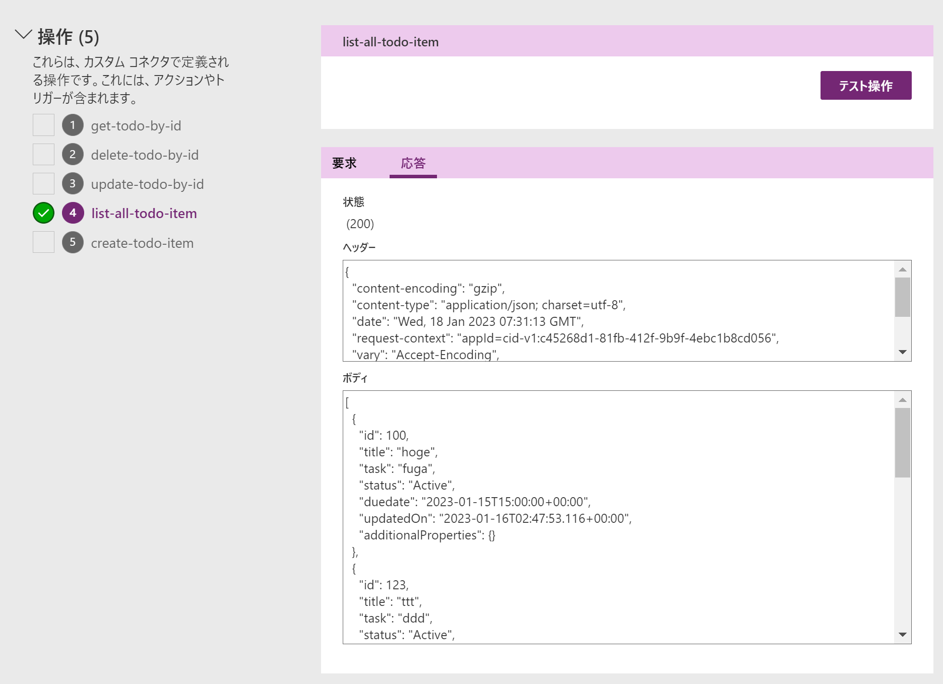

Slide 13
Module 1
Step3

Slide 14
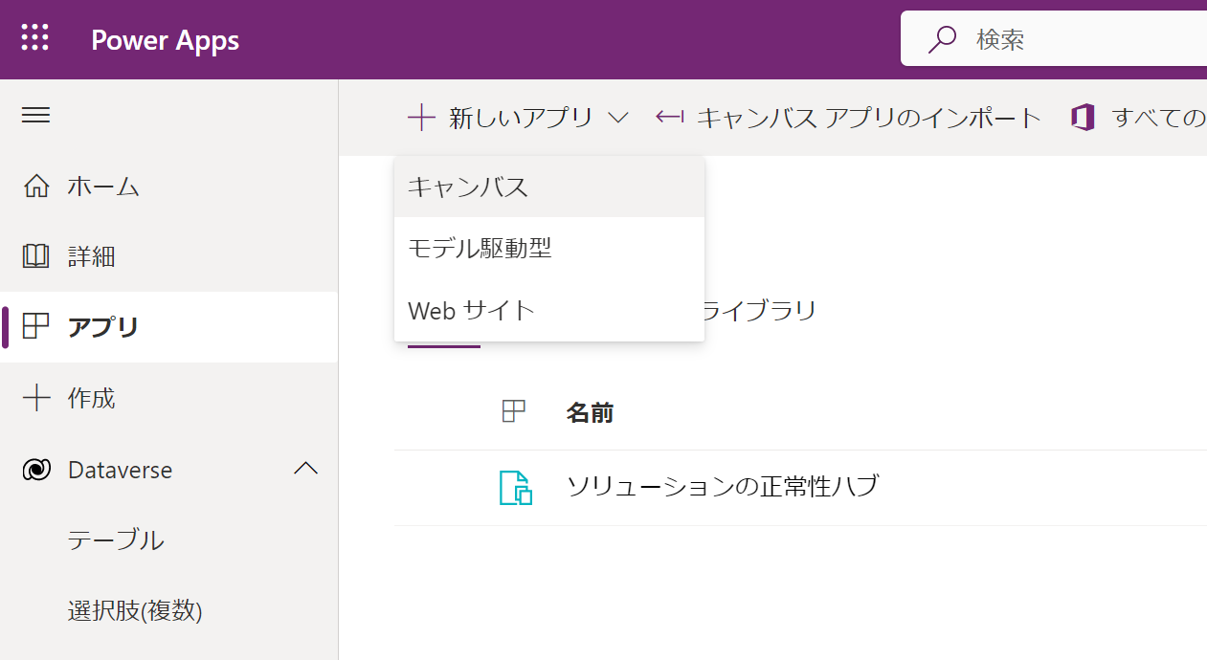
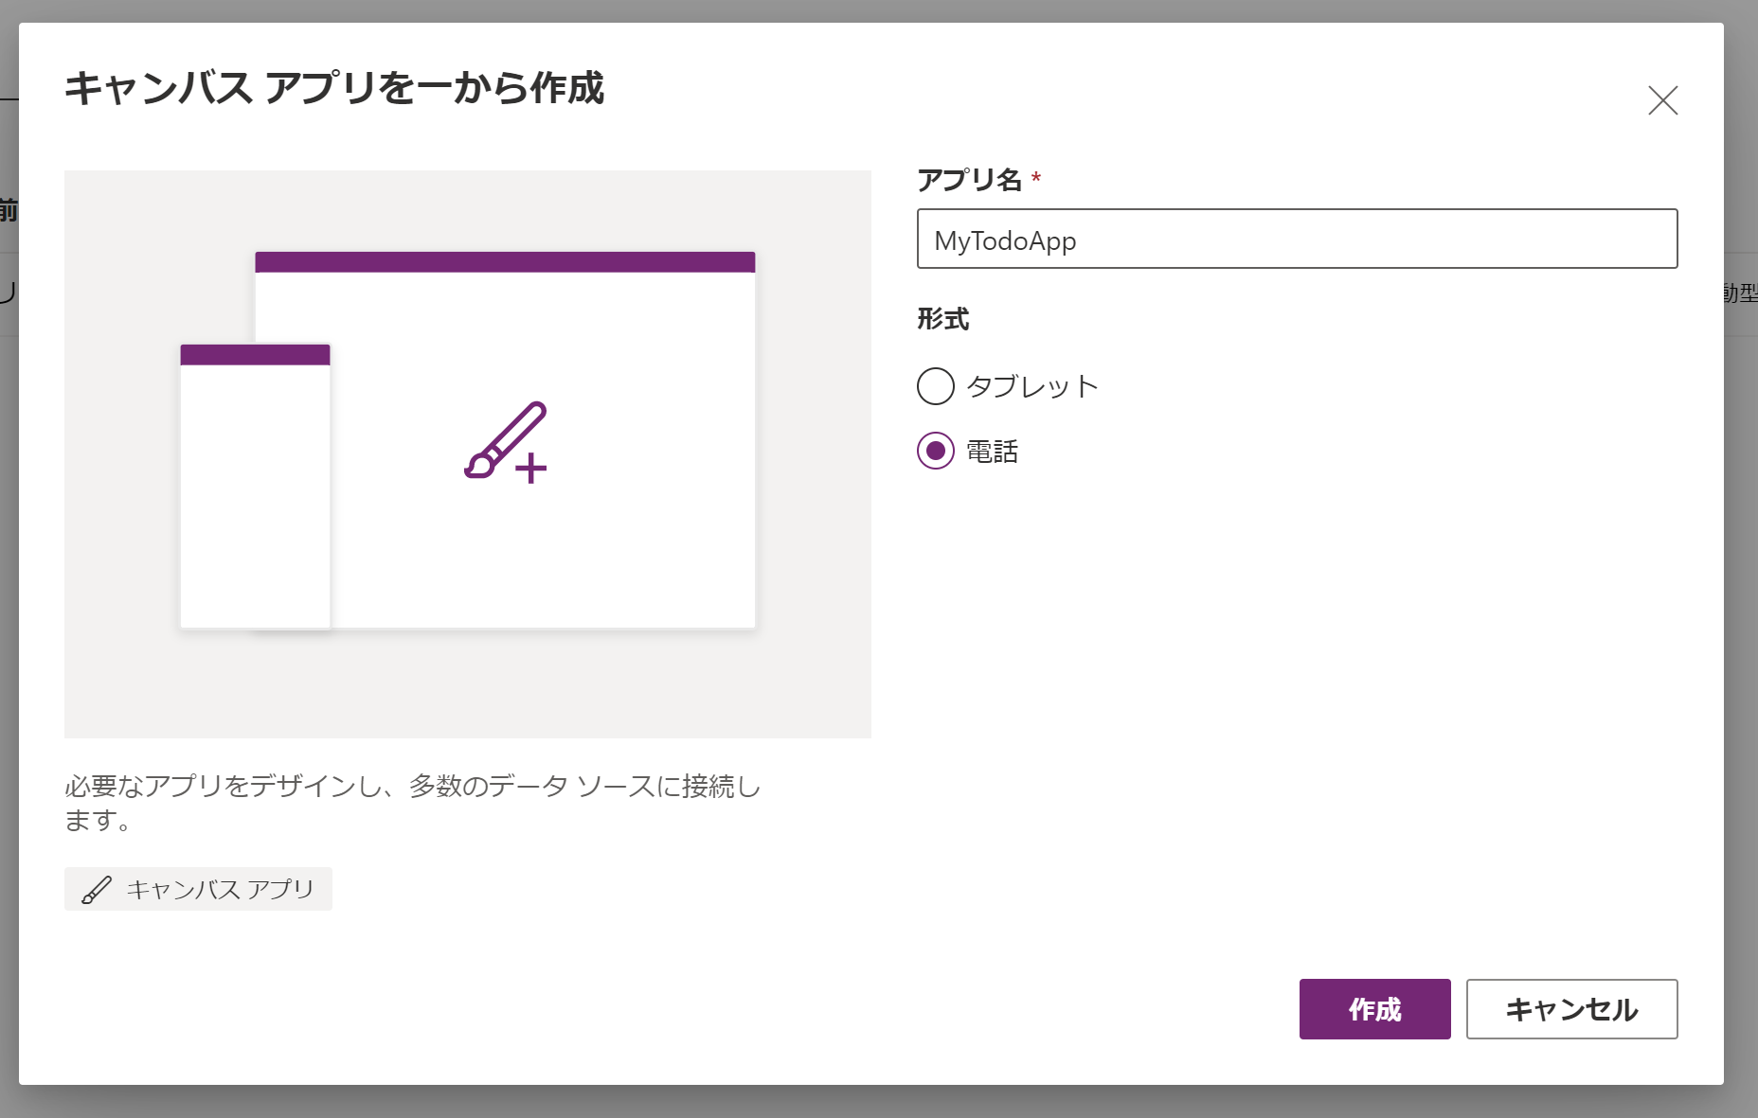

Slide 15
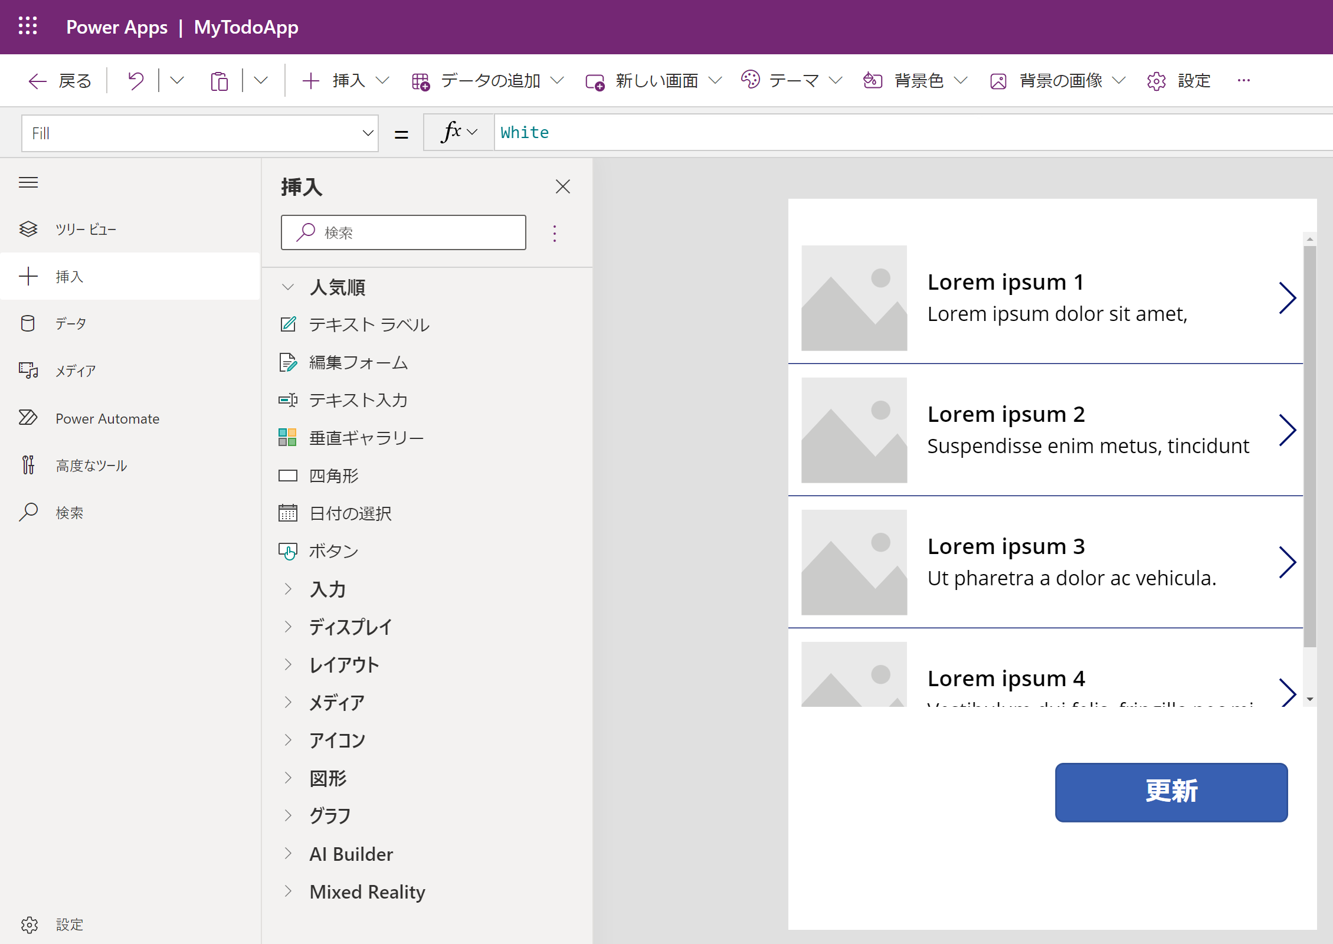

Slide 16
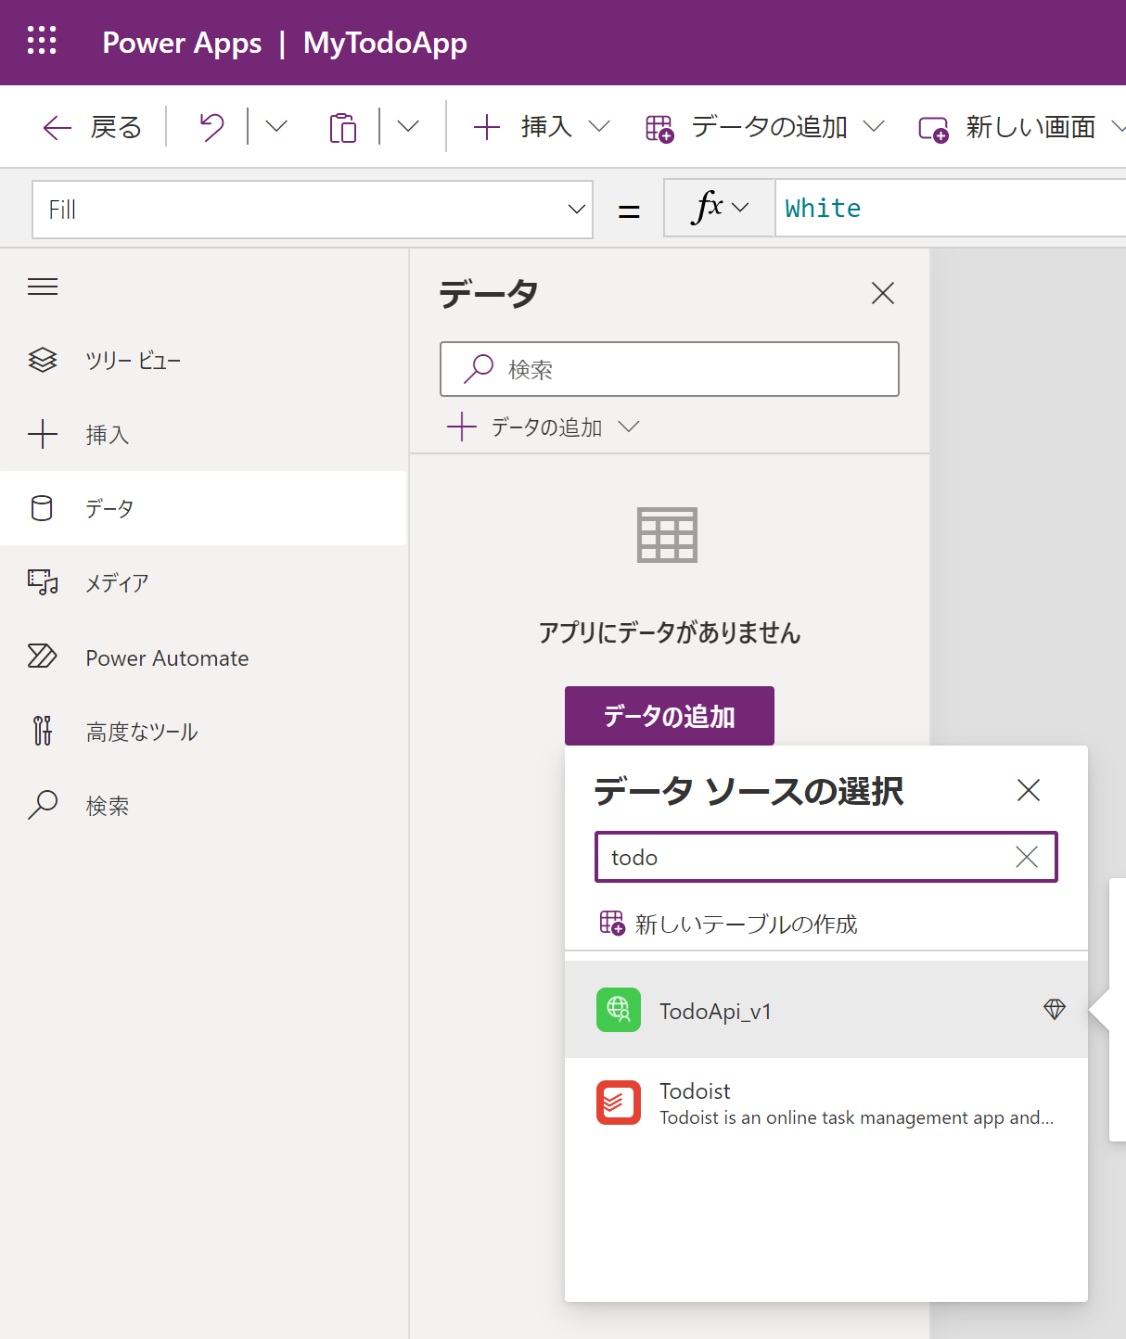
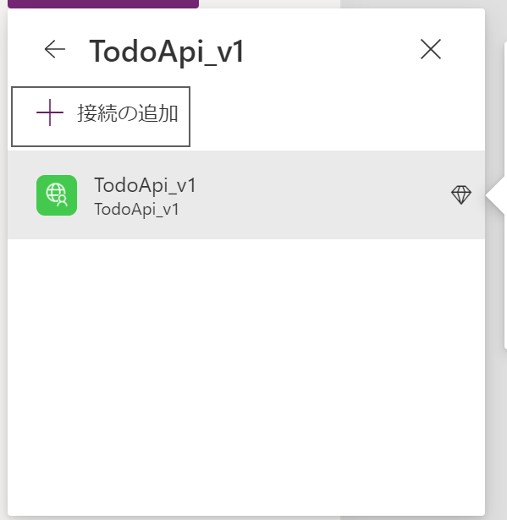

Slide 17
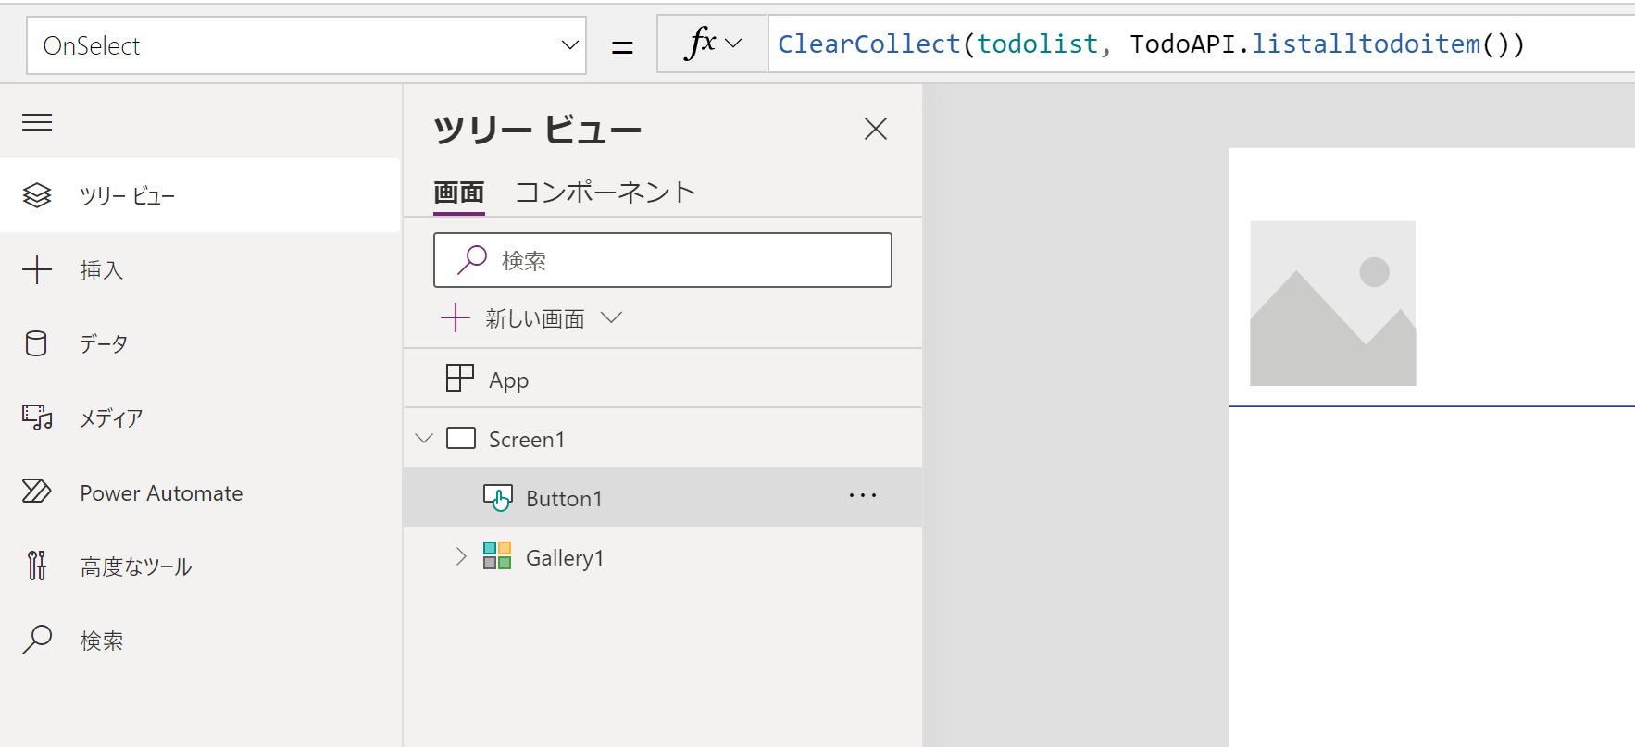
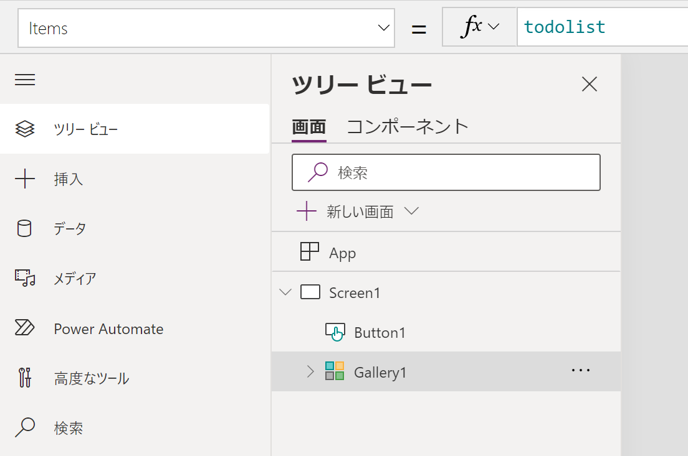

Slide 18
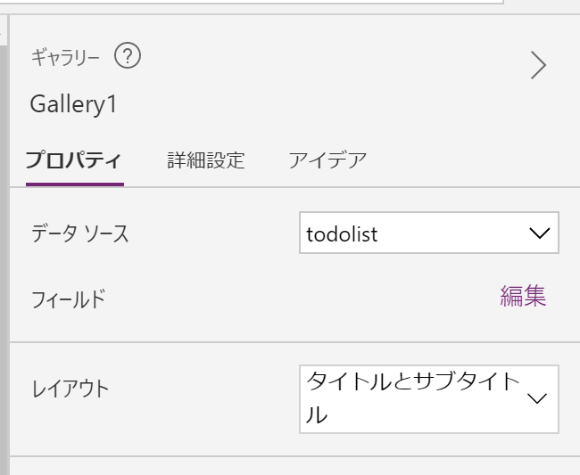
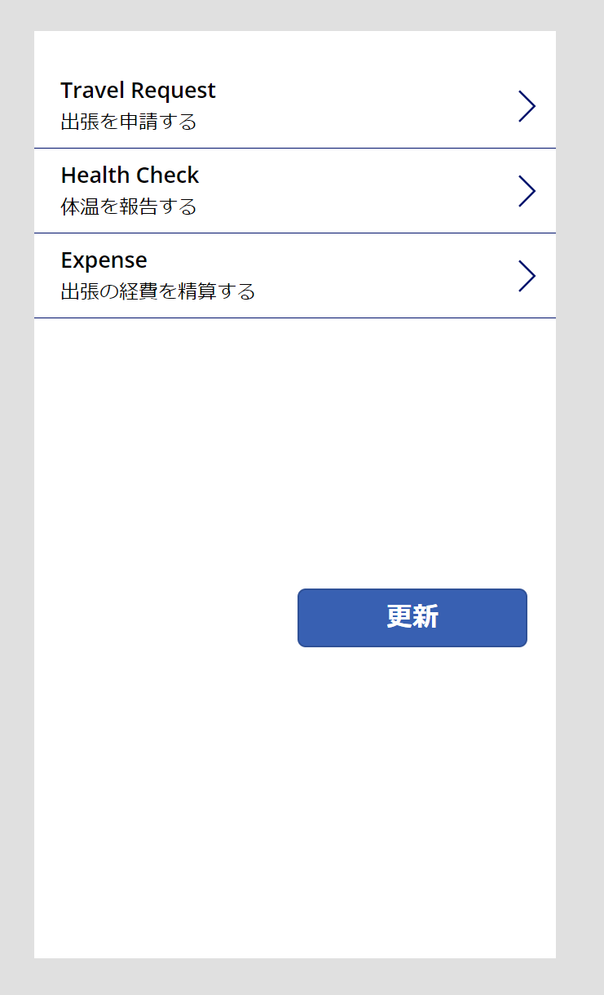
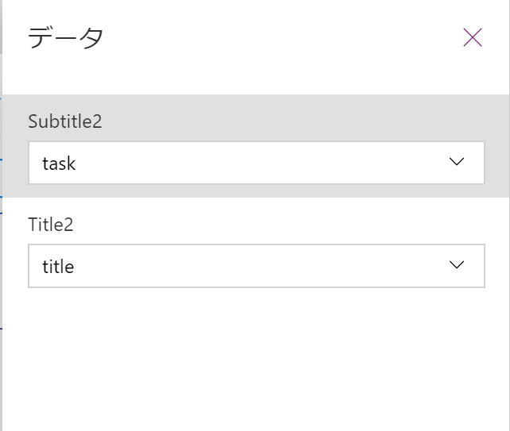

Slide 19
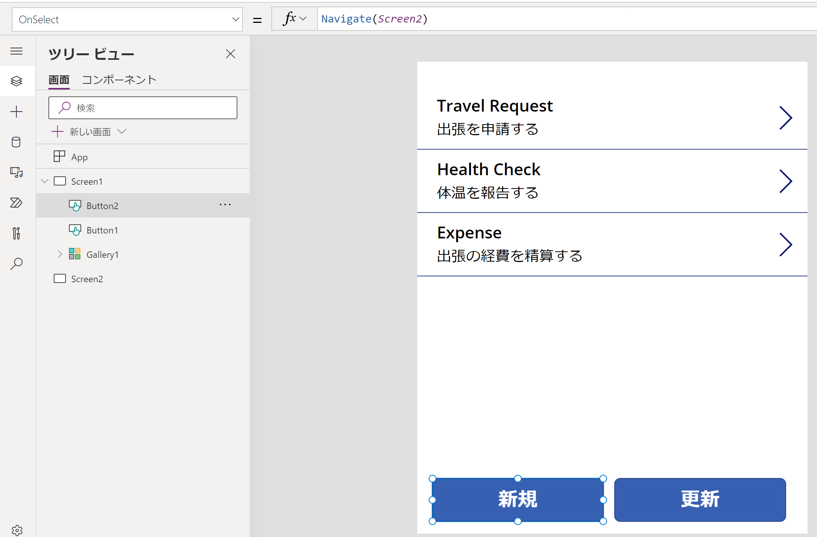

Slide 20
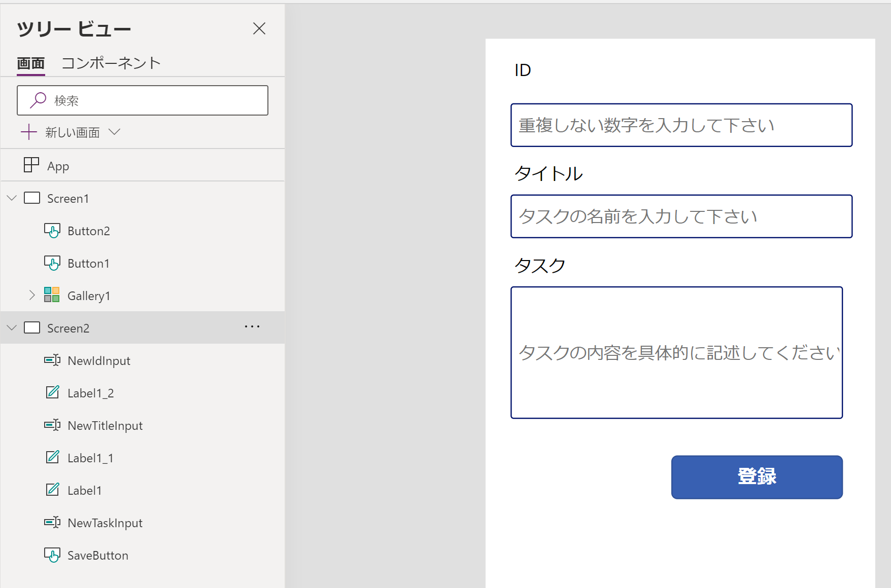

Slide 21
